Slide 1


Java Project Presentation
EASY TRAVEL PLAN
WAYG
W h e r e A r e Y o u G o i n g?
고재현 김병선 김진웅 안지무

Slide 2



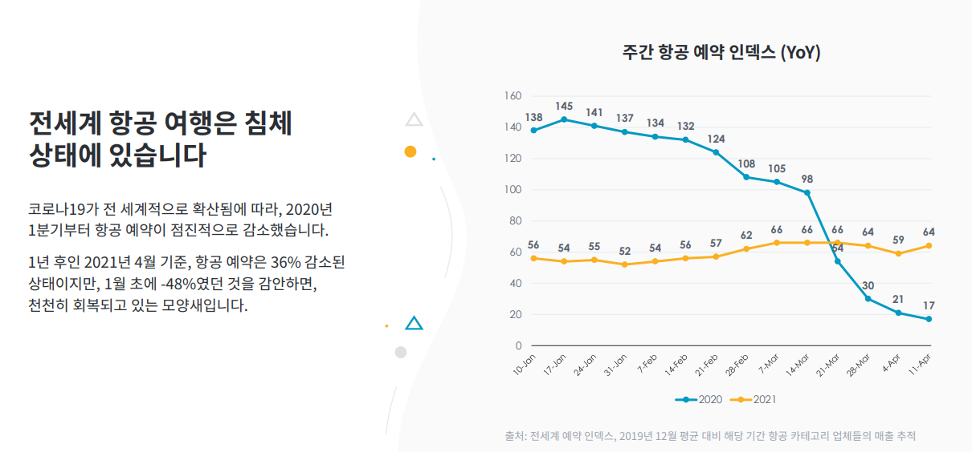

01
1. 여행 트랜드
2. 개 발 목 적
3. C o n T e n t
4. Environments
5. Page-tree
6. DB - ERD
7. 메인 기능
8. Work-Part

Slide 3
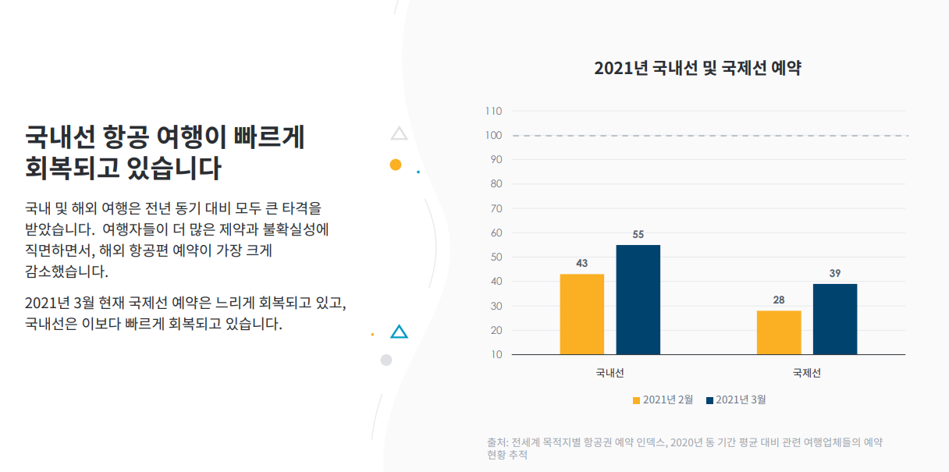
01
1. 여행 트랜드
2. 개 발 목 적
3. C o n T e n t
4. Environments
5. Page-tree
6. DB - ERD
7. 메인 기능
8. Work-Part

Slide 4
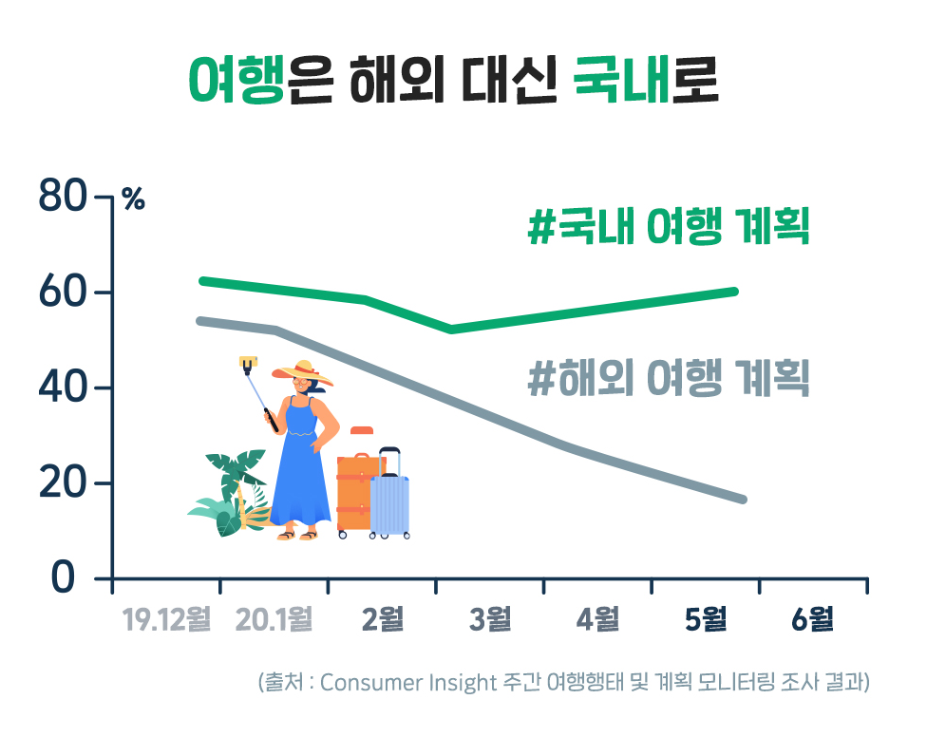
01
1. 여행 트랜드
2. 개 발 목 적
3. C o n T e n t
4. Environments
5. Page-tree
6. DB - ERD
7. 메인 기능
8. Work-Part

Slide 5
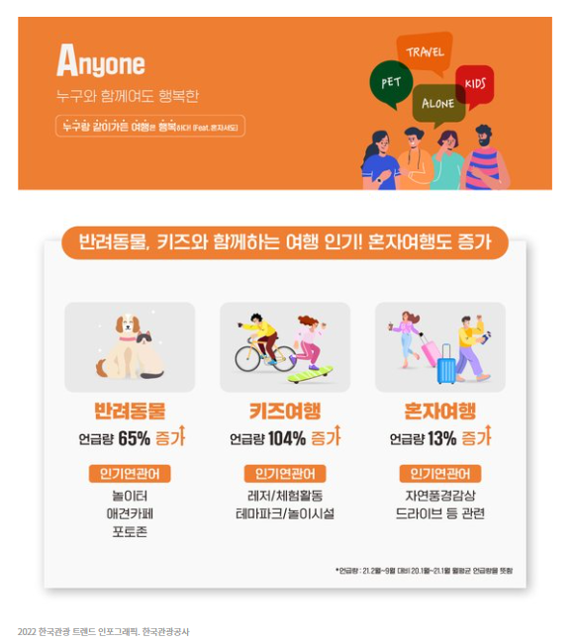
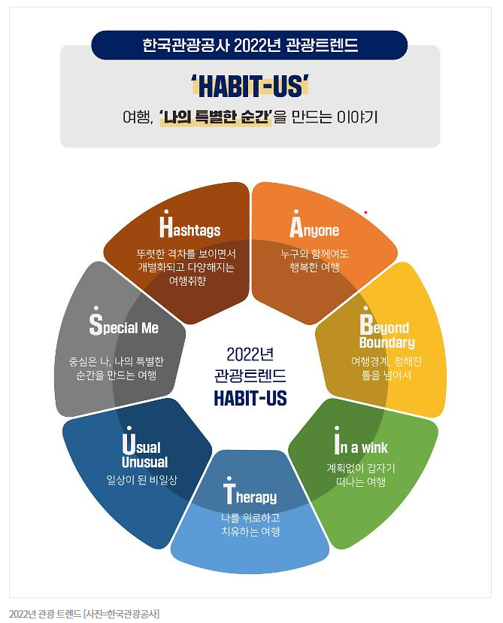
01
1. 여행 트랜드
2. 개 발 목 적
3. C o n T e n t
4. Environments
5. Page-tree
6. DB - ERD
7. 메인 기능
8. Work-Part

Slide 6

01
#1 쉬운 여행 일정 생성
1. 여행 트랜드
#2 간편한 여행 일정 관리
2. 개 발 목 적
#3 가고 싶은 여행 장소의 정보 제공
3. C o n T e n t
4. Environments
#4 한 눈에 볼 수 있는 핫플레이스
5. Page-tree
6. DB - ERD
#5 SNS 형식의 여행 POST
7. 메인 기능
#6 유저 간 간편한 1:1 소통
8. Work-Part

Slide 7

02
유저가 생성한 여행 일정 을 기반으로 데이터 제공
- 유저가 원하는 여행 일정 생성 가능
- 가보고 싶은 장소 지도에서 선택 및 저장
- 모든 유저가 생성한 여행 일정 Map에 표시
- 테마별 장소 정보 확인 가능
SNS식 피드 제공, Instagram Post 형식 여행 후기 작성
- 유저가 생성한 일정에 맞춘 여행 POST 작성 가능
- 사용자들에게 익숙하면서도 트렌디한 SNS UI를 제공
- 각 카테고리별 인기 여행 POST 제공
유저간 소통 기능 제공
- 좋아요 , 댓글 등 기본 SNS 기능 제공
- 유저간 다이렉트 메시지 기능
1. 여행 트랜드
2. 개 발 목 적
3. C o n T e n t
4. Environments
5. Page-tree
6. DB - ERD
7. 메인 기능
8. Work-Part

Slide 8


















03
1. 여행 트랜드
2. 개 발 목 적
3. C o n T e n t
4. Environments
5. Page-tree
6. DB - ERD
7. 메인 기능
8. Work-Part

Slide 9

04
Main
Main-Map
Map-Filter
Main-Post
QnA
1. 여행 트랜드
2. 개 발 목 적
Login-Page
Board
User-feed-Page
Join-Page
Search-result Page
Message
Admin
3. C o n T e n t
4. Environments
1. Login
1. Notice
1. Calendar-Feed
1. Message-box
1. Dash-Board
2. Logout
2. Make-Plan
2. Message-room
2. User-Management
5. Page-tree
3. Plan-Modify, Delete
6. DB - ERD
4. Map-Feed
7. 메인 기능
5. Posts-Feed
8. Work-Part
6. User-Info-Setting

Slide 10

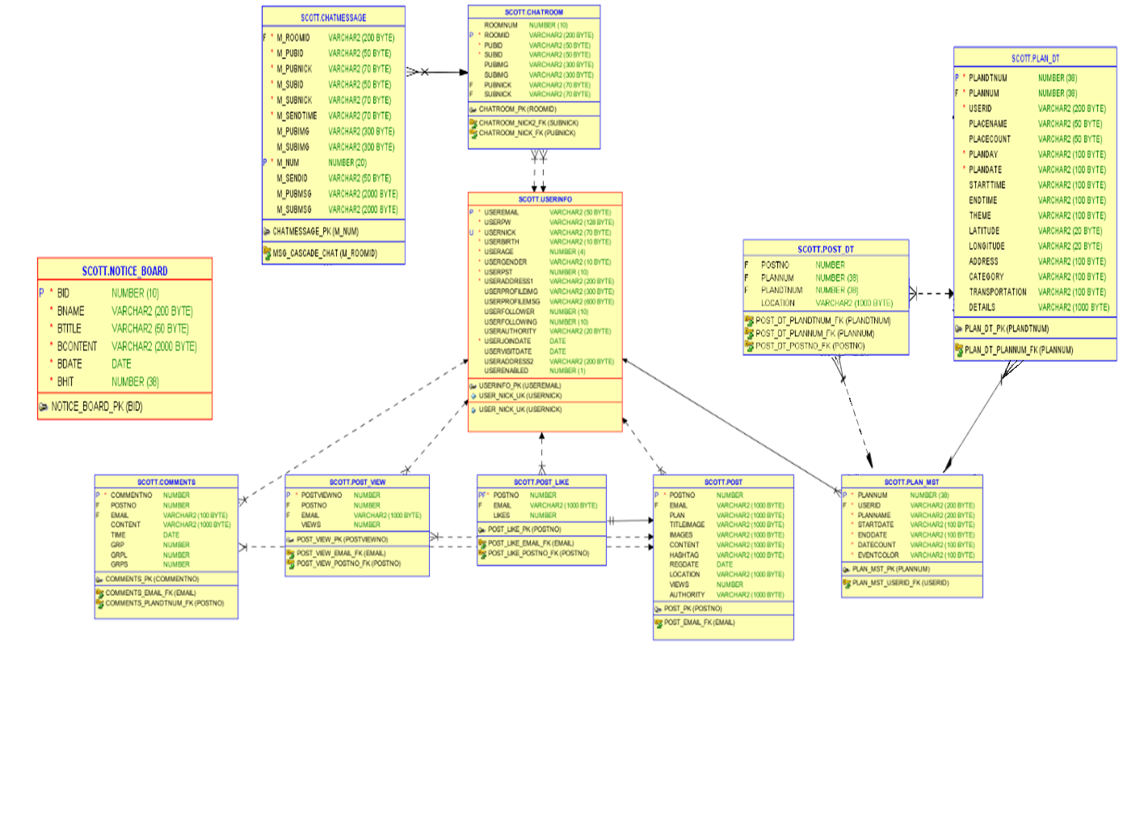
05
1. 여행 트랜드
2. 개 발 목 적
3. C o n T e n t
4. Environments
5. Page-tree
6. DB - ERD
7. 메인 기능
8. Work-Part

Slide 11
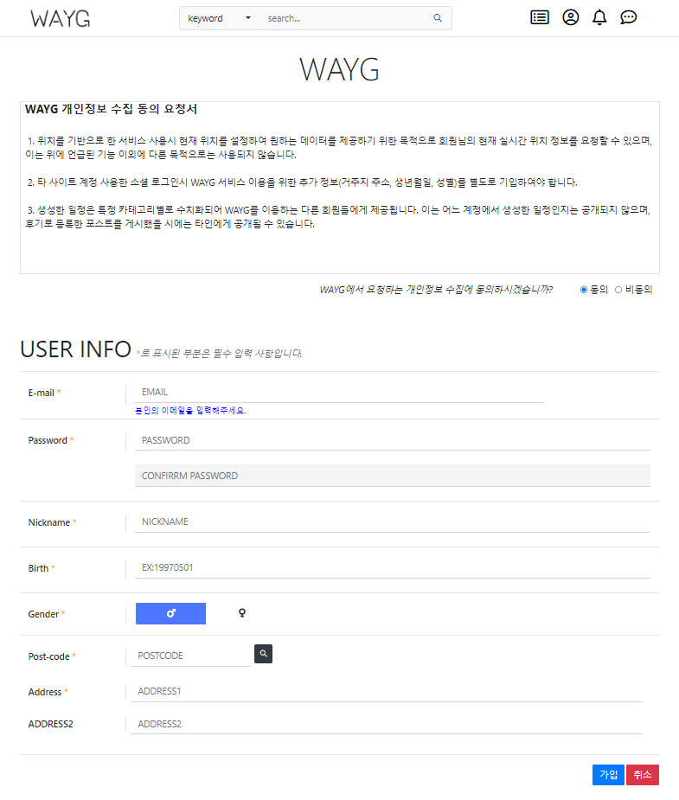
05
1. Join
1. 여행 트랜드
2. 개 발 목 적
3. C o n T e n t
4. Environments
5. Page-tree
6. DB - ERD
7. 메인 기능
8. Work-Part

Slide 12
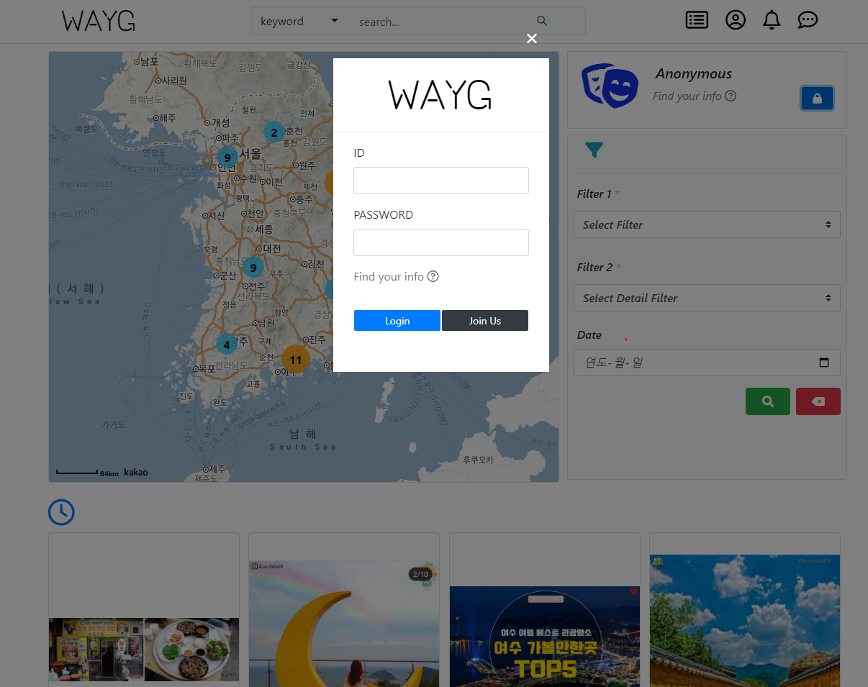
05
2. Login
1. 여행 트랜드
2. 개 발 목 적
3. C o n T e n t
4. Environments
5. Page-tree
6. DB - ERD
7. 메인 기능
8. Work-Part

Slide 13
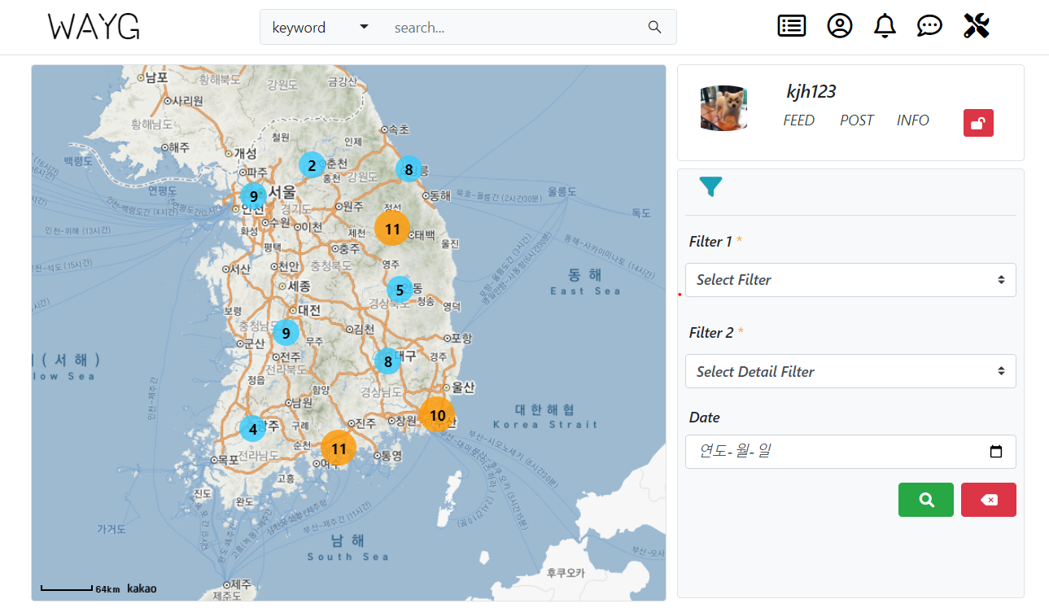
05
3. Main Map & Filter
1. 여행 트랜드
2. 개 발 목 적
3. C o n T e n t
4. Environments
5. Page-tree
6. DB - ERD
7. 메인 기능
8. Work-Part

Slide 14
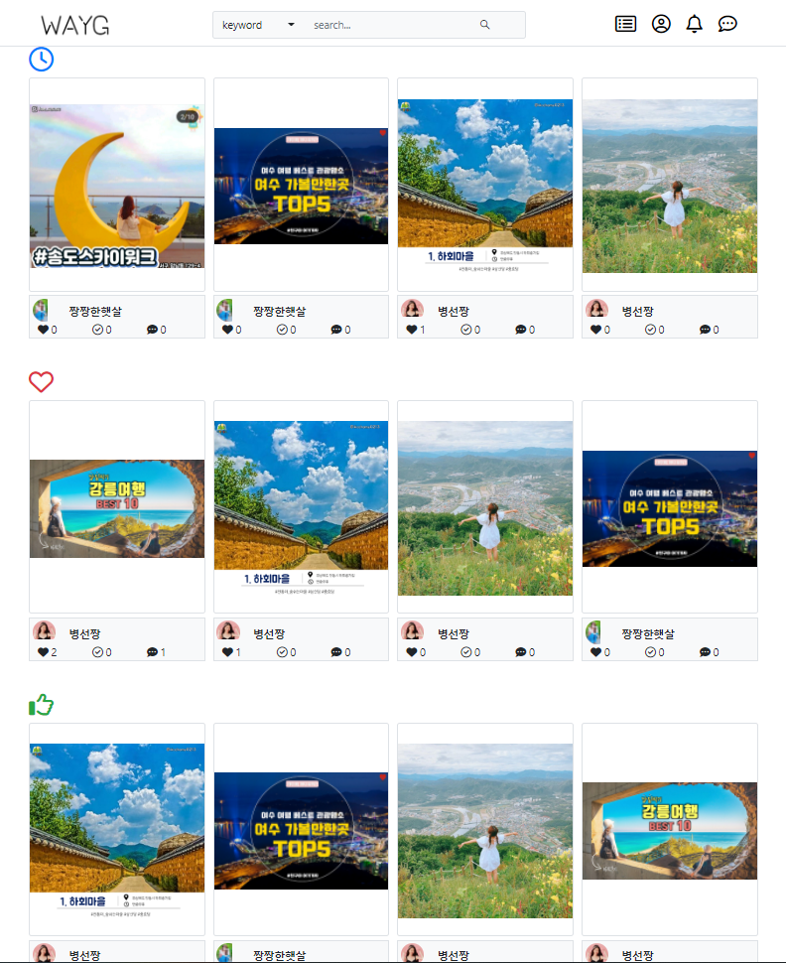
05
4. Main Post
1. 여행 트랜드
2. 개 발 목 적
3. C o n T e n t
4. Environments
5. Page-tree
6. DB - ERD
7. 메인 기능
8. Work-Part

Slide 15
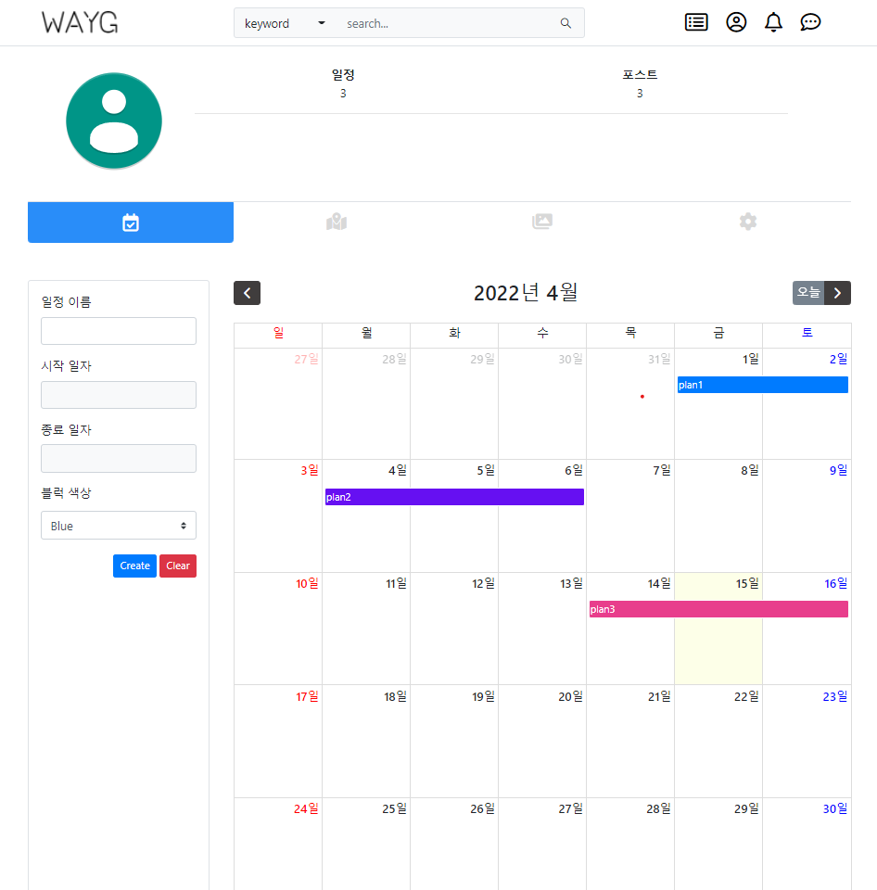
05
5. Plan Calendar
1. 여행 트랜드
2. 개 발 목 적
3. C o n T e n t
4. Environments
5. Page-tree
6. DB - ERD
7. 메인 기능
8. Work-Part

Slide 16
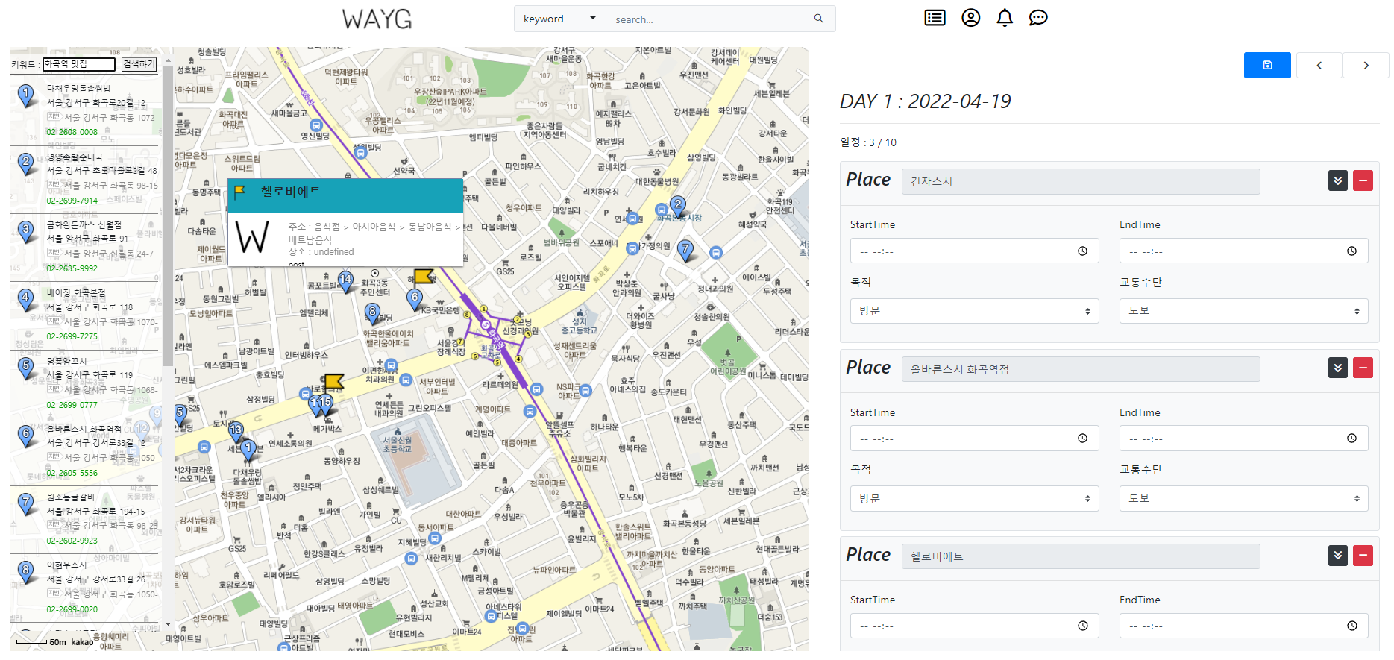
05
6. Make Plan
1. 여행 트랜드
2. 개 발 목 적
3. C o n T e n t
4. Environments
5. Page-tree
6. DB - ERD
7. 메인 기능
8. Work-Part

Slide 17
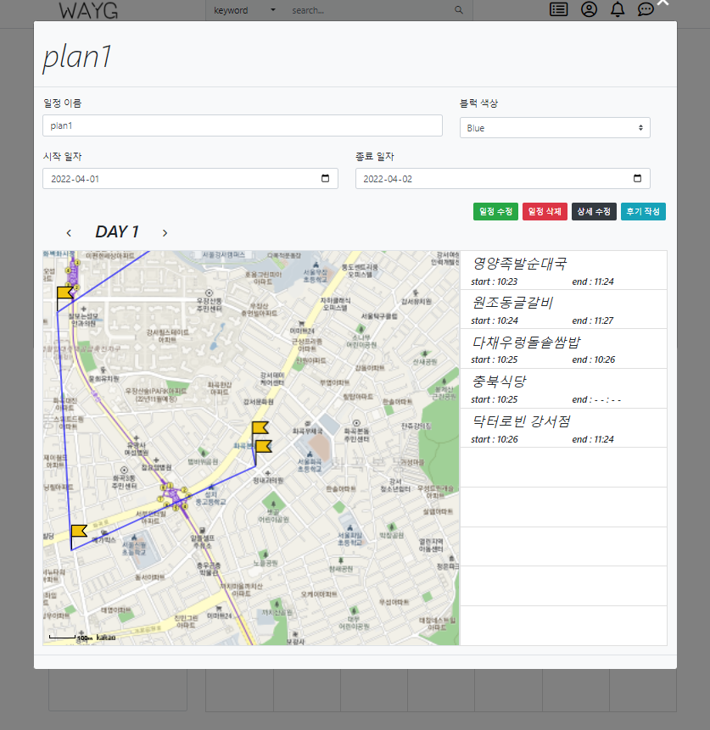
05
7. Plan Modify & Delete
1. 여행 트랜드
2. 개 발 목 적
3. C o n T e n t
4. Environments
5. Page-tree
6. DB - ERD
7. 메인 기능
8. Work-Part

Slide 18
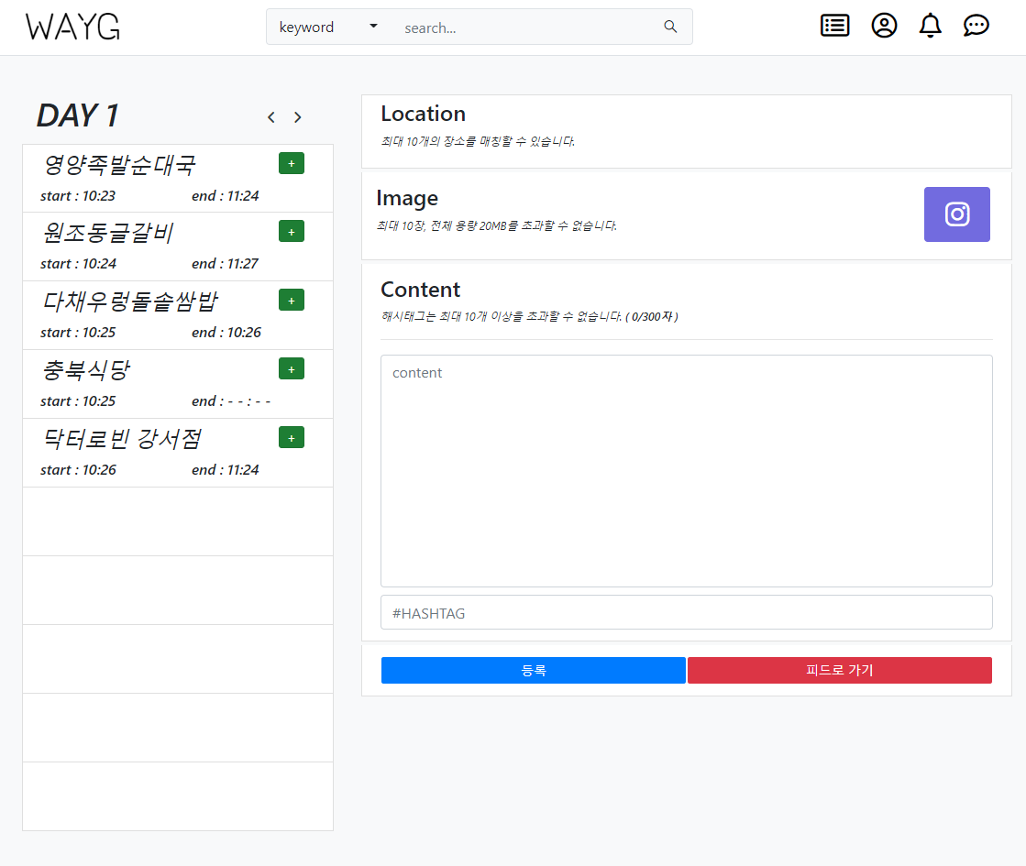
05
8. Make Plan Post
1. 여행 트랜드
2. 개 발 목 적
3. C o n T e n t
4. Environments
5. Page-tree
6. DB - ERD
7. 메인 기능
8. Work-Part

Slide 19
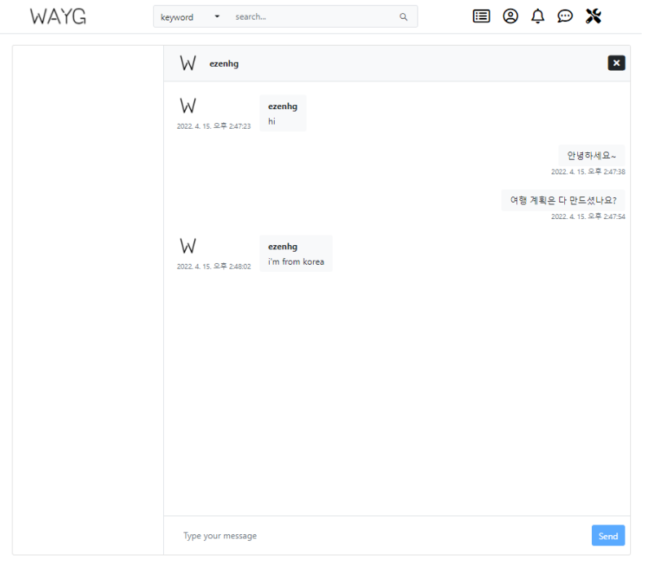
05
9. Chat
1. 여행 트랜드
2. 개 발 목 적
3. C o n T e n t
4. Environments
5. Page-tree
6. DB - ERD
7. 메인 기능
8. Work-Part

Slide 20
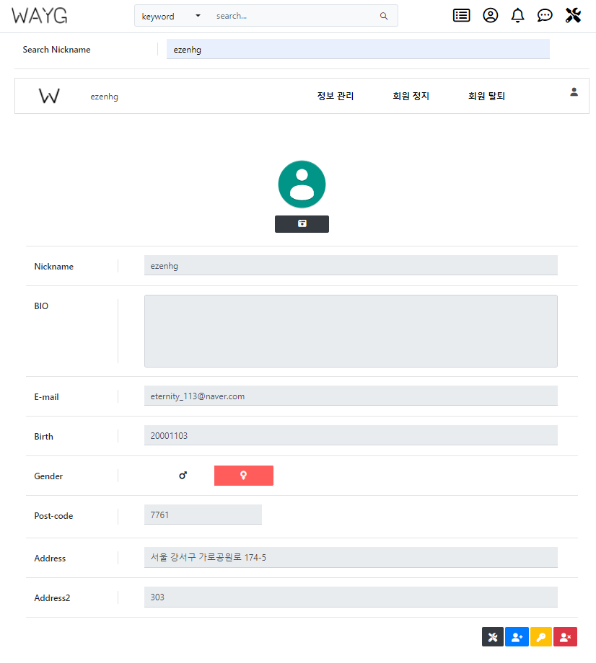
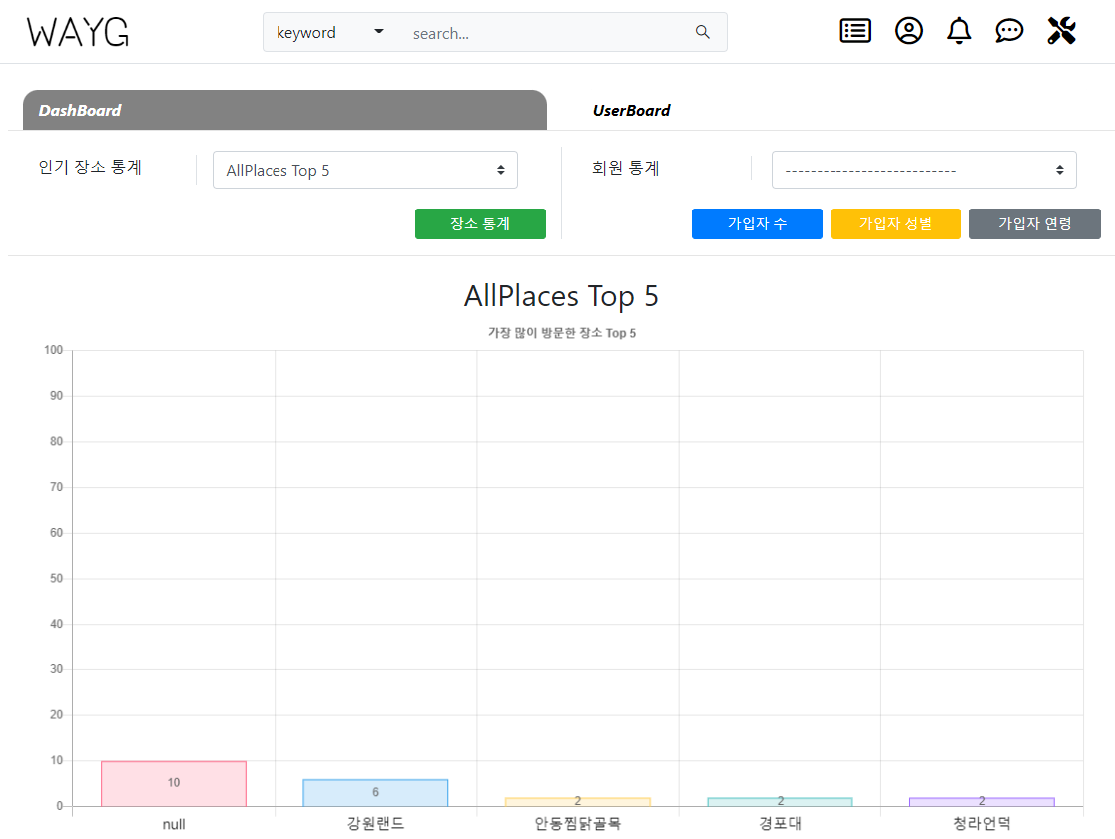
05
10. Admin Page
1. 여행 트랜드
2. 개 발 목 적
3. C o n T e n t
4. Environments
5. Page-tree
6. DB - ERD
7. 메인 기능
8. Work-Part

Slide 21




06
김진웅 Project Manager (PM)
- calendar API
- 일정 생성 관련 기능
- UI Setting
- JAVA X MAIL 구현
1. 여행 트랜드
2. 개 발 목 적
안지무
- Join,login,logout + security 구현
- myPage(회원정보수정 및 회원 탈퇴) 구현
- 다이렉트 메세지 기능 (WebSocket,SockJS,STOMP사용
실시간 채팅 + DB저장)구현
3. C o n T e n t
4. Environments
5. Page-tree
고재현
- kakao map API 사용 구현
- 관리자 페이지(DashBoard, UserManagements)
- portfolio 제작
6. DB - ERD
7. 메인 기능
7. Work-Part
김병선
- POST CRUD(댓글,좋아요,조회수)
-검색기능처리
-기타 Validation 처리

Slide 22


QnA
질문이 있다면 말씀해주세요.

Slide 23





